Slide 1
ДОКЛАД ПО ПРАВОПРИМЕНИТЕЛЬНОЙ ПРАКТИКЕ
УПРАВЛЕНИЯ ФЕДЕРАЛЬНОЙ СЛУЖБЫ ПО НАДЗОРУ В СФЕРЕ ЗАЩИТЫ ПРАВ ПОТРЕБИТЕЛЕЙ И БЛАГОПОЛУЧИЯ ЧЕЛОВЕКА ПО КОСТРОМСКОЙ ОБЛАСТИ

Slide 2
КОЛИЧЕСТВО ПРОВЕДЕННЫХ ПЛАНОВЫХ ПРОВЕРОК

Slide 3
КОЛИЧЕСТВО ПРОВЕДЕННЫХ ВНЕПЛАНОВЫХ ПРОВЕРОК

Slide 4
КОЛИЧЕСТВО ВЫЯВЛЕННЫХ НАРУШЕНИЙ

Slide 5
СТРУКТУРА ВЫЯВЛЕННЫХ НАРУШЕНИЙ ПО ВИДАМ ЭКОНОМИЧЕСКОЙ ДЕЯТЕЛЬНОСТИ

Slide 6
НАРУШЕНИЯ САНИТАРНОГО ЗАКОНОДАТЕЛЬСТВА
Отсутствие разработанного в соответствии с требованиями санитарного законодательства и согласованного в установленного порядке проекта санитарно – защитной зоны предприятия с учетом строительства, реконструкции, модернизации предприятия
Отсутствие проекта нормативов предельно – допустимых выбросов предприятия
Не обеспечение прохождения периодического медицинского осмотра работающими

Slide 7
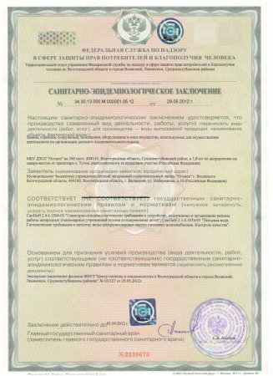
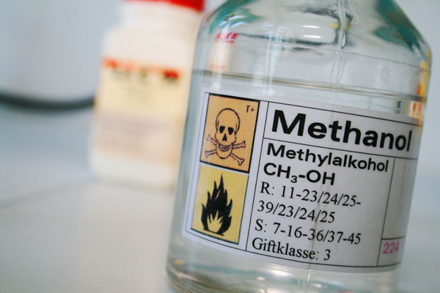
Отсутствие программы производственного контроля и не проведения лабораторно – инструментальных исследований на рабочих местах
Отсутствие санитарно – эпидемиологического заключения о соответствии водного объекта санитарным правилам и условиям безопасного для здоровья населения использования водного объекта
Продажа стеклоомывающей жидкости с метанолом

Slide 8
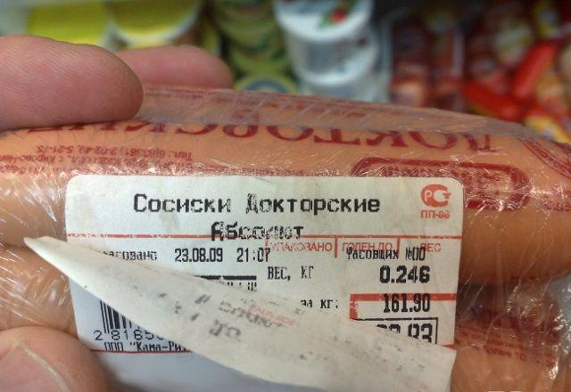
НАРУШЕНИЯ ТРЕБОВАНИЙ ТЕХНИЧЕСКИХ РЕГЛАМЕНТОВ
Реализация продукции без необходимой информации для потребителя (без этикеток, ярлыков)
Реализация продукции с истекшим сроком годности

Slide 9
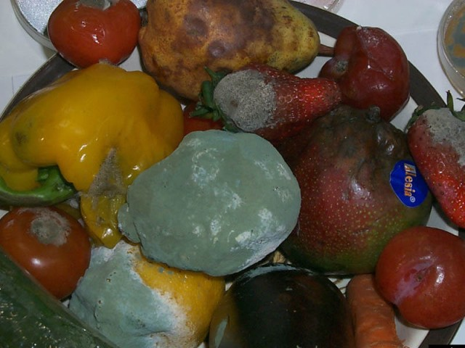
Реализация продукции без информации о соответствии обязательным требованиям (сертификат или декларация о соответствии), указанная информация отсутствует в предъявленных накладных и отсутствуют копии деклараций и сертификатов
Допускается взвешивание на одних весах сырой продукции и продуктов, готовых к употреблению, совместное хранение готовой продукции и сырых продуктов, в торговом зале хранятся испорченные загнившие овощи и фрукты

Slide 10
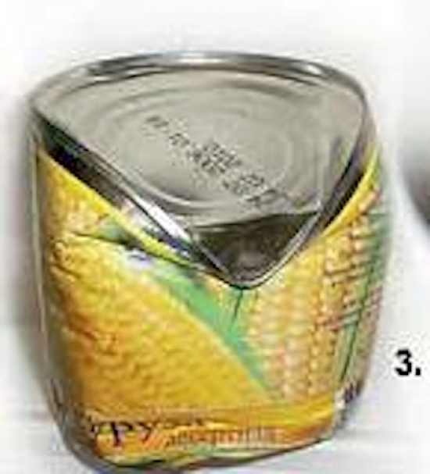
Реализация продукции не соответствующей требованиям безопасности по микробиологическим показателям
Реализация продукции в деформированной упаковке и упаковке с, нарушенной целостностью

Slide 11
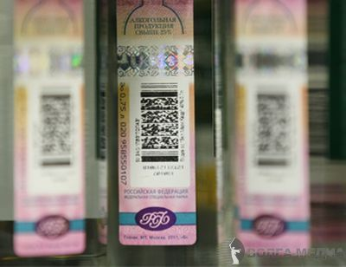
НАРУШЕНИЯ ЗАКОНОДАТЕЛЬСТВА В ОБЛАСТИ ЗАЩИТЫ ПРАВ ПОТРЕБИТЕЛЕЙ
Непредставление потребителям полной информации в договорах;
Включение в договоры ущемляющих права потребителей условий
Продажа алкогольной продукции с нечитаемой маркировкой и истекшим сроком годности

Slide 12
Благодарю за внимание

